Slide 2
標頭檔 -Library
#include <PS2X_lib.h>
編譯前，程式會將”<>”的標頭檔含括進程式

Slide 3
變數型態
Int 整數
Float 浮點數(可理解為小數)
Char 字元
Boolean 布林值(True或false)
Void
‘\n’
‘\t’

Slide 4
運算式
= 設定set
> 大於
< 小於
>= 大於等於
<= 小於等於
== 等於
!= 不等於

Slide 5
If 判斷式
A=5
B=3
A>B →True
A<B →False
A != B →True

Slide 6
If-else 判斷式
if (random(2) == 0) {
// 向左轉隨機時長
void turnLeft();
delay(random(200, 501)); // Random duration between 200 and 500 milliseconds
} else {
// 向右轉隨機時長
Void turnRight();
delay(random(200, 501)); // Random duration between 200 and 500 milliseconds
}

Slide 7
輸出
Serial.print(distance);
Serial.println(" cm");

Slide 8
For 迴圈
for (設定迴圈出值;判斷條件;設定增減量){
指令
}
用於有次數的執行
for(a=0;a<=3;a=a+1){
Serial.println(a);
}

Slide 9
While 迴圈
while (判斷條件){
指令
設定增減量
}
每次進迴圈前做一次條件判斷
不知道要執行幾次

Slide 10
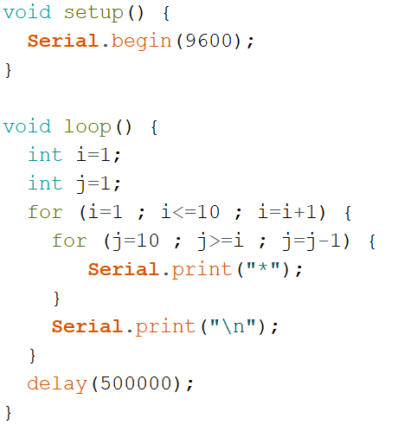
巢狀迴圈
先執行完裡面的迴圈，再執行外面的迴圈

Slide 11
函式
void setup() {
// put your setup code here, to run once:
}
void loop() {
// put your main code here, to run repeatedly:
}
回傳值型態 函數名稱(引數型態 引數1){
}

Slide 12
函式呼叫
1 int LEFT_SENSOR = digitalRead(A0);
2 int RIGHT_SENSOR = digitalRead(A1);
3
4 if(RIGHT_SENSOR==0 && LEFT_SENSOR==0) {
5 forward(); //FORWARD
6 }
7 void forward()
8 {
9 digitalWrite(in1, HIGH);
10 digitalWrite(in2, LOW);
11 digitalWrite(in3, HIGH);
12 digitalWrite(in4, LOW);
13
14 analogWrite(enA, M1_Speed);
15 analogWrite(enB, M2_Speed);
16 }
4 →5 →7 →8~16 →6

